Slide 1
Загальні положення та класифікація похибок вимірювання в сертифікації

Slide 2
Вимірювання – це складний процес, що містить в собі взаємодію цілогоряду його структурних елементів. Першим, початковим елементом кожноговимірювання є його завдання (ціль). Завдання будь-якого вимірювання полягаєу визначенні значення обраної (вимірюваної) ФВ із необхідною точністю взаданих умовах. Постановку завдання вимірювання здійснює суб’єктвимірювання – людина. При постановці завдання конкретизується об’єктвимірювання, виділяється вимірювана ФВ, визначається (задається) допустимапохибка вимірювання.
Об’єкт вимірювання – це реальний фізичний об’єкт, властивості якогохарактеризуються однією або декількома вимірюваними ФВ. Суб’єктвимірювання – людина – принципово не в змозі уявити собі об’єкт цілком, увсьому різноманітті його властивостей і зв’язків. Внаслідок цього взаємодіясуб’єкту вимірювання з об’єктом можлива тільки на основі математичноїмоделі об’єкта.

Slide 3
Модель об’єкту вимірювання будується до виконання вимірювання
відповідно до розв’язуваного завдання на основі апріорної інформації про об’єкт і умови вимірювання. Вона повинна задовольняти наступним вимогам:
– похибка, обумовлена невідповідністю моделі об’єкту вимірювання, неповинна перевищувати 10% межі допустимої похибки вимірювання;
– складова похибки вимірювань, обумовлена нестабільністю вимірюванихФВ протягом часу, необхідного для проведення вимірювання, не повиннаперевищувати 10% межі допустимої похибки.
Якщо обрана модель не задовольняє цим вимогам, то варто перейти доіншої моделі об’єкту вимірювань.

Slide 4
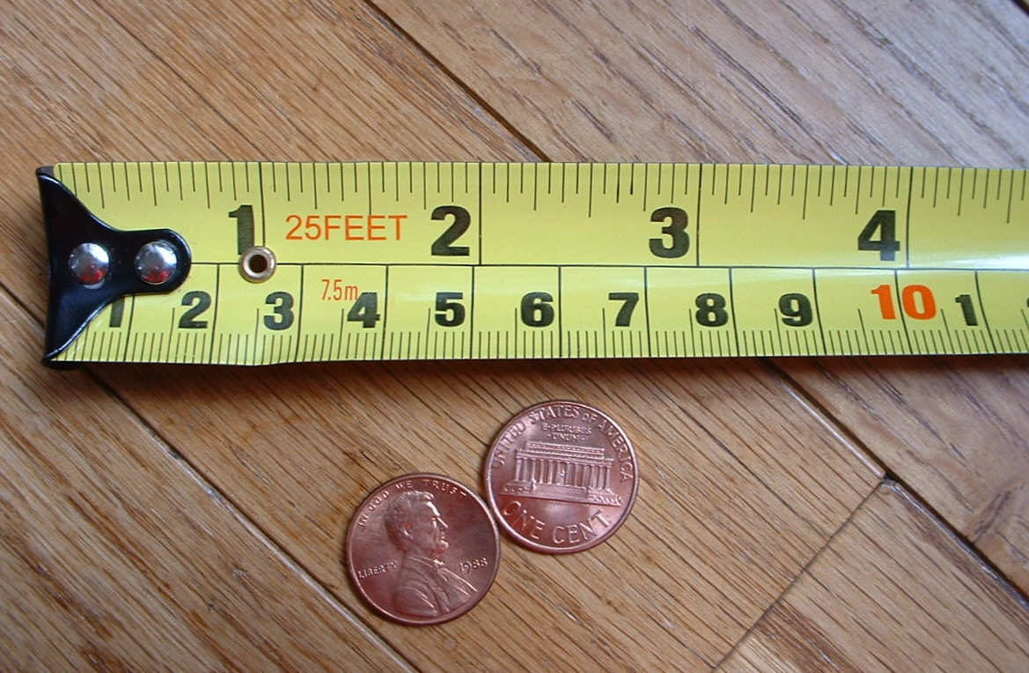

Slide 5
Апріорна інформація, тобто інформація про об’єкт вимірювання, якавідома до проведення вимірювання, є найважливішим чинником, щообумовлює ефективність вимірювання. Апріорна інформація визначає досяжну
точність вимірювань і їхню ефективність
Вимірювана величина визначається як параметр прийнятої моделі, а їїзначення, яке можна було б одержати в результаті абсолютно точногоексперименту, приймається як істинне значення вимірюваної величини.
Ідеалізація, прийнята при побудові моделі об’єкту вимірювання, спричиняє невідповідність параметру моделі досліджуваній властивості об’єкту. Цю
невідповідність називають граничною. Звичайно, на практиці через труднощіоцінювання граничну невідповідність прагнуть зробити знехтуванно малою.

Slide 6
Ціль побудови моделі об’єкту вимірювання полягає у виявленні (поданні)конкретної ФВ, що підлягає вимірюванню. Основною проблемою моделювання
об’єктів вимірювань є вибір таких моделей, які можна вважати адекватноописуючими вимірювані величини (властивості) розглянутого об’єкту.
Важливо відзначити, що адекватність моделі обумовлюється не тільки тимивластивостями об’єкту, які потрібно визначити в рамках даного
вимірювального завдання, але і тими властивостями, які можуть впливати нарезультати вимірювання шуканої величини.

Slide 7
Кінцевою метою будь-якого вимірювання є його результат – значення ФВ,отримане шляхом її вимірювання, і представлення іменованим абонеіменованим числом. Якість вимірювань, і про це вже говорилося вище, упершу чергу, характеризується величиною допустимої похибки.
Таким чином, результат вимірювання значення ФВ завжди відрізняєтьсявід істинного значення на величину похибки, тобто
де Хд – дійсне значення ФВ. Необхідно відзначити, що Хвим – випадкова величина, а ∆Σ містить як систематичну Δсист, так і випадкову Δвип складові похибки:

Slide 8
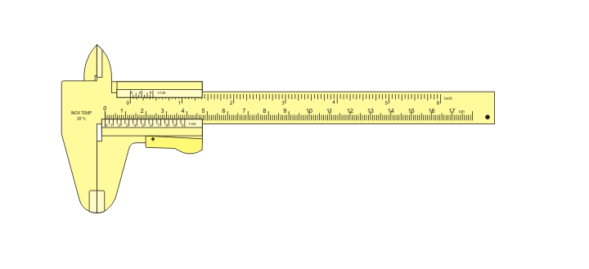

Slide 9
Однократні вимірювання є самими масовими і проводяться, якщо привимірюванні або відбувається руйнування об’єкту вимірювання, або відсутня
можливість повторних вимірювань, або має місце економічна доцільність. Вони можливі лише при певних ситуаціях, а саме, коли:
– обсяг апріорної інформації про об’єкт вимірювань є таким, що його модель і визначення вимірюваної величини не викликають сумнівів;
– вивчений метод вимірювання, його похибки або заздалегідь усунуті, або оцінені;
– засоби вимірювань справні, а їхні МХ відповідають встановленим нормам.

Slide 10
Необхідною умовою проведення однократного вимірювання є апріорна інформація про значення систематичної складової ∆сист і функції розподіленнявипадкової складової похибки.
За результат прямого однократного вимірювання приймається отримана величина. До вимірювання повинна бути проведена апріорна оцінка складових
похибки з використанням всіх доступних даних. При визначенні довірчих границь похибки результату вимірювань довірча ймовірність приймається, як
правило, рівною 0,95.

Slide 11
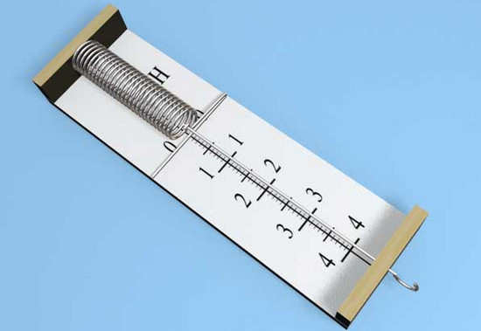

Slide 12
Складовими похибки прямих однократних вимірювань є:
– похибки ЗВТ, що розраховуються за їхніми МХ;
– похибки використовуваного методу вимірювань, що визначається наоснові аналізу в кожному конкретному випадку;
– особиста похибка, що вноситься конкретним оператором.

Slide 13
Якщо останні дві складові не перевищують 15% похибки ЗВТ, то запохибку результату однократного вимірювання приймають похибкувикористовуваного ЗВТ. Дана ситуація досить часто має місце на практиці.
Для зменшення цієї похибки ЗВТ здійснюється його підготовка до роботи:
– при відомому значенні ∆сист (знак, модуль) вводиться поправочний
коефіцієнт;

Slide 14
– межі зміни похибки ∆сист відомі, але не відомий модуль. У цьому випадкуїї переводять у ранг випадкової, і такий процес називають рандомізацією;
– про систематичну похибку нічого невідомо, а відомо лише про її
наявність. У цьому випадку роблять вимірювання ФВ декількома методами знаступним усередненням результатів вимірювання.

Slide 15
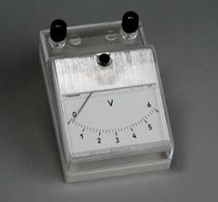
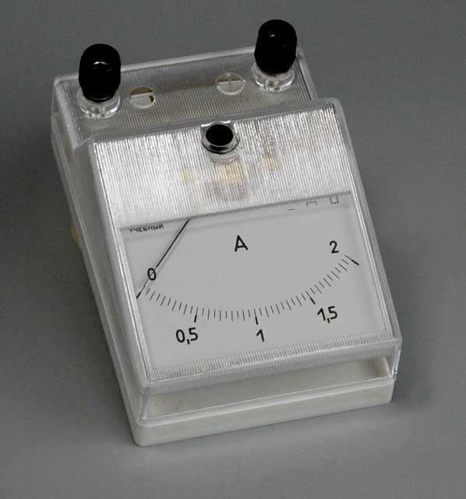

Slide 16
Випадкову складову похибки виключити або зменшити неможливо, але
можна врахувати її вплив, зробивши статистичну обробку ряду вимірювань. У цьому випадку доводиться виконувати багаторазові вимірювання однієї і тієї жвеличини.
Багаторазові вимірювання – це складні, трудомісткі і дорогі вимірювання і
проводяться у випадках, коли необхідно:
– одержати високоточний результат вимірювання;
– оцінити невизначеність результату вимірювання;
– установити відповідність виробленої продукції (товару, послуги)встановленим вимогам;
– зробити робастну обробку результатів вимірювання.

Slide 17
Похибки вимірювань розрізняють за такими ознаками: за джерелом виникнення; за закономірністю або характером змінювання (в часі або за ансамблем); за формою або способом відображення кількісних характеристик похибки вимірювань.
Цілком природно виділити складові похибки та їх джерела від­повідно до основних структурних елементів процесу вимірювання. Виходячи з цього, як джерела похибок вимірювань, слід розглядати метод вимірювання і засіб ЗВТ, а також оператора (суб’єкта). Згідно з цим виділяють методичну, інструментальну та суб ’єктивну складові похибки вимірювань. Методична складова похибки вимірювання у загальному випадку зумовлена недосконалістю методу вимірювання, вона не залежить від властивостей ЗВТ.
Конкретизуємо джерела методичних похибок для прямих і непрямих (опосередкованих, сукупних і сумісних) вимірювань.

Slide 18
До найбільш поширених методичних похибок прямих вимірювань належать:
Похибка, обумовлена неадекватністю фізичної моделі об’єкта вимірювання (ОВ) реальному об’єкту та задачі вимірювання. Експе­риментатор мусить чітко відрізняти фактично вимірювану величину за прийнятою фізичною моделлю ОВ від тієї ФВ, що реально відтворює досліджувану властивість ОВ і підлягає вимірюванню.
Наприклад, при вимірюванні на виході будь-якого ОВ змінної напруги її форма прийнята синусоїдною, у той час як реальний сигнал не є синусоїдним і містить вищі гармоніки. Тому якщо від­повідно до прийнятої фізичної моделі ОВ для вимірювання амплітуди або змінної напруги на виході ОВ використати вольтметр, призначений для вимірювання синусоїдної напруги, то в результат вимірювання буде внесена методична похибка, обумовлена дією вищих гармонік, наявних у реальному сигналі ОВ.
Невідповідність прийнятої фізичної моделі ОВ, що називають пороговою невідповідністю, викликає одну з принципово неусувних складових методичної похибки, яка обмежує досяжну точність вимірювання. Це спричиняється тим, що фізична модель ОВ визначає вимірювану величину, а звідси - вибір методу вимірювання і ЗВТ.

Slide 19
2. Похибка, яка зумовлена зміною залежності між вимірюваною і проміжною величинами, якщо при вимірюваннях використовується проміжне перетворення ЗВТ.
3. Похибка передавання розміру вимірюваної величини від ОВ до ЗВТ, тобто фізичне з’єднання ЗВТ з ОВ, не завжди здійснюється так, щоб розмір вимірюваної величини був однаковий на виході ОВ і на вході ЗВТ. Наприклад, таку похибку можуть вносити з’єднувальні проводи між ОВ і ЗВТ.

Slide 20
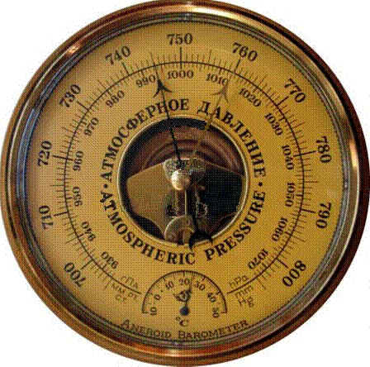

Slide 21
До характерних методичних похибок, які є специфічними для непрямих вимірювань, належать:
1. Похибка обчислювань, у тому числі похибка алгоритмів або програм обчислювань.
2. Похибка, обумовлена тим, що функції (функціонали) обчислю­ються, як безперервні, а реально вони є дискретними (вимірювання здійснюються при дискретних значеннях ФВ-аргумента).

Slide 22
Відмітною особливістю методичних похибок вимірювань є те, що вони, як правило, неконкретні, і тому не можна одержати будь- яких узагальнених кількісних оцінок. Враховуючи це, методичні похибки звичайно не нормуються і не вказуються в технічній документації, а повинні оцінюватися експериментатором при реалізації вибраного методу вимірювань з урахуванням конкретних умов експлуатації ЗВТ. Така оцінка досить складна і часто потребує ґрунтовного експериментального дослідження прийнятого методу вимірювань. Якщо метод апробований протягом тривалого часу, то його похибки можуть бути встановлені і записані в паспорт методу. Складання подібних атестаційних паспортів похибок стандартних методів вимірювань є одним із важливих завдань сучасної метрології.
Інструментальна (приладова, апаратурна) складова похибки вимірювання обумовлена властивостями (або недосконалістю) ЗВТ, які використовуються при вимірюванні, що призводить до різних складових похибки.

Slide 23
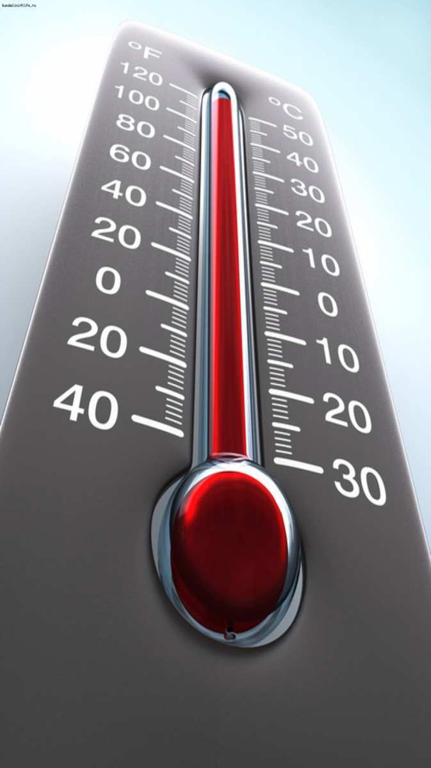
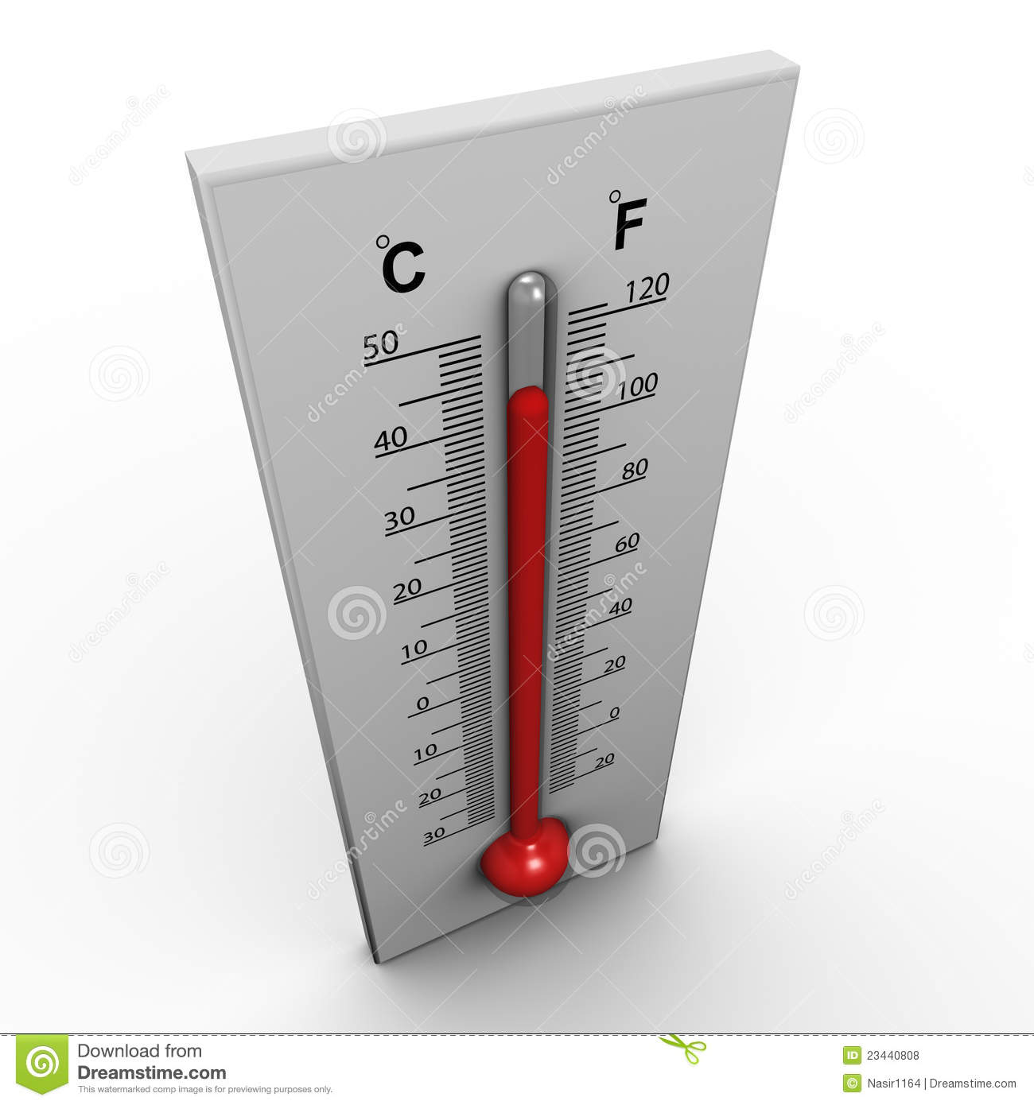

Slide 24
Суб’єктивна (або особиста) складова похибки вимірювання залежить від індивідуальних властивостей експериментатора (суб’єкта), що виконує вимірювання, а точніше, від його психофізіологічних якостей, зокрема, від недосконалості органів чуттів, які беруть участь у визначенні результату вимірювання (зору, слуху, швидкості реакції на сигнал), від здатності до концентрації уваги, від ступеня стомленості і т. ін. Велику роль відіграє кваліфікація експериментатора.
Суб’єктивна похибка вимірювання характерна тільки для аналогових вимірювальних приладів. Вона має два різновиди.
Першим різновидом суб’єктивної похибки вимірювань є похибка відліку, яка обумовлена округленням показників під час їх відліку оператором зі шкали аналогового вимірювального приладу. Вона проявляється в тому, що однаковий показник приладу, який, наприклад, дорівнює 84,3 поділки, один оператор зчитує правильно, другий - як 84,0, третій - як 84,5 і т. д.

Slide 25
Другим різновидом суб’єктивної похибки вимірювань є похибка паралакса, обумовлена взаємним розташуванням ока експериментатора, стрілки вказівника і шкали аналогового вимірювального приладу.
Очевидно, такі похибки не можуть бути заздалегідь передбачені і вказані в технічній документації аналогових вимірювальних приладів. У цифрових вимірювальних приладах операція округлення виконується автоматично, а похибка округлення, що виникає при цьому, називається похибкою квантування, вона нормується і вказується в технічному описі приладу.
Зменшення або виключення суб’єктивної складової похибки вимірювання досягають застосуванням спеціальних типів шкал, наприклад дзеркальних, використанням цифрового відліку й авто­матизацією одержання результату вимірювання.
Таким чином, суб’єктивні похибки вимірювань поки що не можуть бути оцінені кількісно, а тому вони не входять у математичну модель повної похибки вимірювань. Їх треба зменшувати або виключити, але про них слід завжди пам’ятати під час відліку оператором показників зі шкали аналогового вимірювального приладу.

